Slide 1
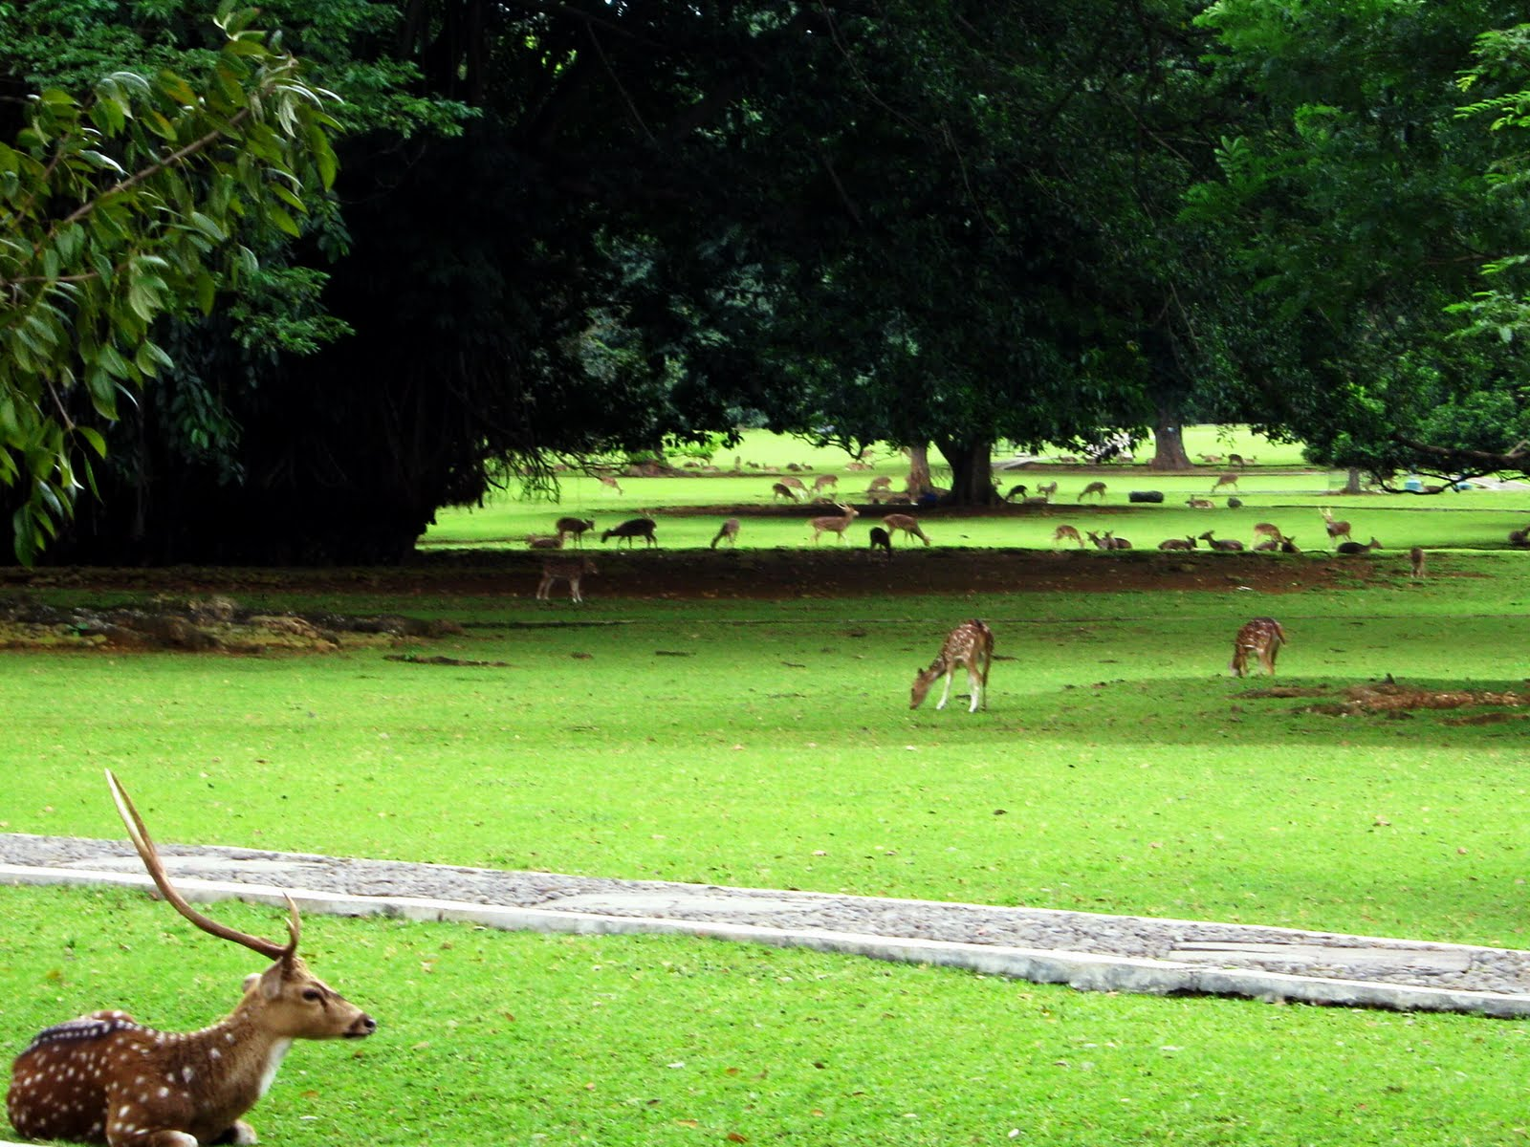
সবাইকে
শুভেচ্ছা

Slide 2



উপস্থাপনায়
নার্গিস আক্তার
সহকারি শিক্ষক
ফজু খলিফা কান্দি সরকারি প্রাঃ বিদ্যালয়।
শিবচর, মাদারিপুর।
nargisat1981@gmail.com

Slide 3



পাঠ পরিচিতি
শ্রেণি-চতুর্থ
বিষয়- প্রাথমিক বিজ্ঞান
অধ্যায় – ০২
পাঠ্যাংশঃ উদ্ভিদ ও প্রানীর মধ্যে পার্থক্য
সময় - ৪০ মিনিট

Slide 4
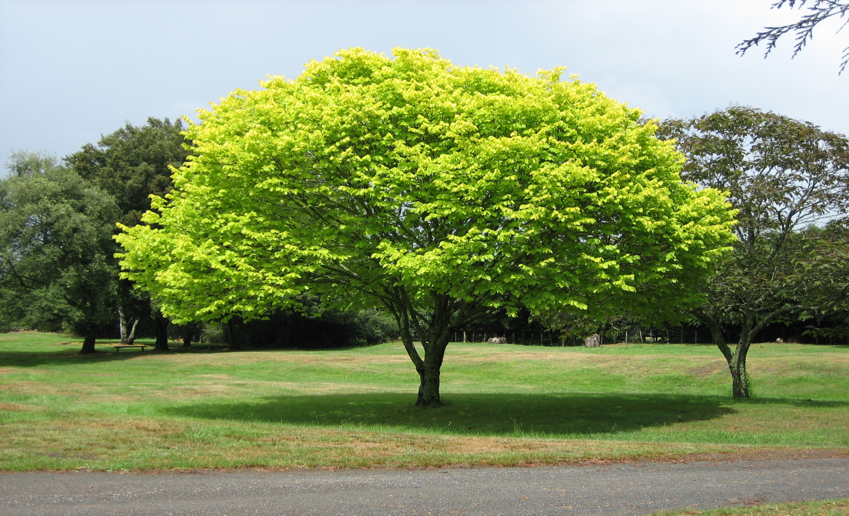
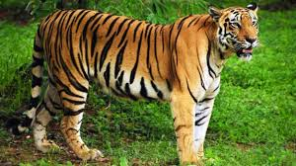
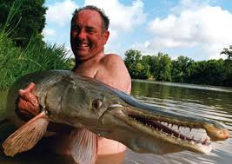
এসো কিছু ছবি দেখ?
উদ্ভিদ ও প্রানীর ছবি
উপরের ছবিতে কি দেখতে পাচ্ছ।

Slide 5
শিখনফল
পাঠ শেষে শিশুরা যা শিখবে ......
2.1.1 বিভিন্ন উদ্ভিদ ও প্রাণী বিভিন্ন পরিবেশে বসবাস করে তা বর্ণনা করতে পারবে;
2.2.1 উদ্ভিদ ও প্রাণীর পার্থক্য করতে পারবে।

Slide 6
আজকের পাঠ
উদ্ভিদ ও প্রানীর মধ্যে পার্থক্য।

Slide 7
নিচের ছবিতে কি দেখতে পাচ্ছো।
উদ্ভিদ
উদ্ভিদ নিজের খাদ্য নিজে তৈরী করতে পারে ।
উদ্ভিদ প্রাণীর মতো খাদ্য গ্রহন করে না।
উদ্ভিদ কঠিন বা শক্ত খাদ্য গ্রহণ করতে পারে না ।

Slide 8
উদ্ভিদ সূর্যের আলো ও পানির সাহায্যে নিজের খাদ্য নিজেই তৈরি করে।

Slide 9
উদ্ভিদ
উদ্ভিদ চলাচল করতে পারে না।
তবে উদ্ভিদের দেহের বিভিন্ন অংশ যেমন মূল,কান্ড,পাতা ইত্যাদি নড়াচড়া করে

Slide 10

একক কাজ
উদ্ভিদ কিভাবে নিজের খাদ্য তৈরি করে?

Slide 11
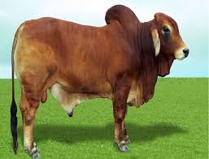
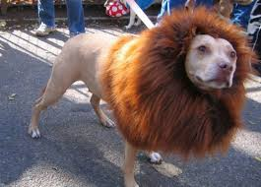
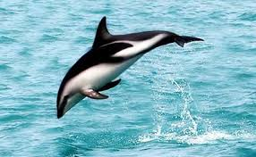
প্রাণী
প্রাণীর হাত , পা , পাখনা বা ডানা আছে। কিছু প্রানীর
দেহে লোম বা পশম আছে। আবার কিছু প্রাণীর আঁইশ বা
পালক আছে। অধিকাংশ প্রাণীরই নাক, কান, চোখ ও মুখ
রয়েছে। যা তাদের বেচে থাকতে সাহায্য করে।

Slide 12
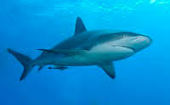
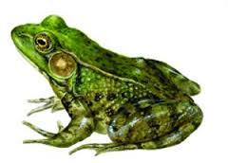
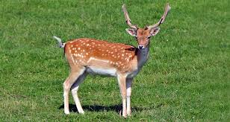
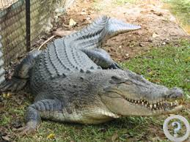
প্রাণী
প্রাণী নিজের খাদ্য নিজে তৈরি করতে পারে না।
প্রাণী কঠিন, তরল সব রকম খাদ্য গ্রহন করে।
খাদ্যের জন্য প্রাণী উদ্ভিদ ও অন্যান্য প্রাণীর উপর নির্ভরশীল।

Slide 13
প্রাণী
প্রাণী একস্থান থেকে অন্যস্থানে চলাফেরা করতে পারে। প্রাণী হাত, পা, ডানা বা পাখনা ব্যাবহার করে চলাফেরা করে।

Slide 14
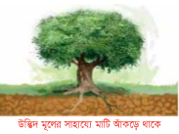
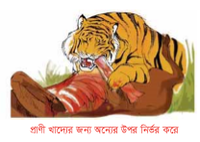
উদ্ভিত শিকরের সাহায্যে মাটিকে আকড়ে ধরে।
প্রাণী খাবারের জন্য অন্যের উপর নির্ভরশীল।

Slide 15

জোড়ায় কাজ
উদ্ভিদ ও প্রাণী কি কি আছে তার একটি তালিকা তৈরী কর?
উদ্ভিদ কি কি আছে | প্রাণী কি কি আছে

Slide 16

দলীয় কাজ
দল –ক
* উদ্ভিদের ৩ টি
বৈশিষ্ট্য লিখ।
দল –খ
* প্রাণীর ৩ টি
বৈশিষ্ট্য লিখ।

Slide 17
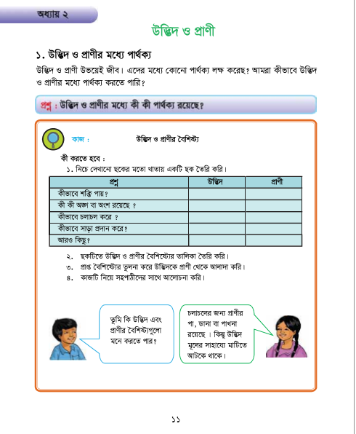
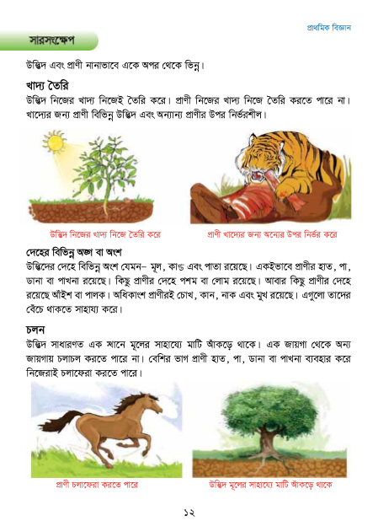
পাঠ্য বইয়ের সাথে মিলিয়ে লও
উদ্ভিদ ও প্রাণীর মধ্যে পার্থক্য পৃষ্ঠাঃ ১১ - ১২ ।

Slide 18
প্রশ্নোত্তর আলোচনা
১। উদ্ভিদ ও প্রাণীর ১ টি পার্থক্য লিখ ?
২। প্রাণীর কি কি অঙ্গ বা অংশ আছে ?
৩। উদ্ভিদের কি কি অঙ্গ বা অংশ আছে?
৪। উদ্ভিদ কিভাবে শক্তি পায়?
৫। প্রাণী খাদ্যের জন্য কিসের উপর নির্ভরশীল?

Slide 19
মূল্যায়ন
১। উদ্ভিদ ও প্রাণীর ১ টি পার্থক্য লিখ ?
২। প্রাণীর কি কি অঙ্গ বা অংশ আছে ?
৩। উদ্ভিদের কি কি অঙ্গ বা অংশ আছে ?
৪। উদ্ভিদ কিভাবে শক্তি পায়?
৫। প্রানী খাদ্যের জন্য কিসের উপর নির্ভরশীল?

Slide 20

বাড়ির কাজ
তোমার আশেপাশের পরিবেশে যে সকল উদ্ভিদ ও প্রাণী রয়েছে তাদের মধ্যে কি কোনো ভিন্নতা দেখতে পাও? এ সকল ভিন্নতার কারন কী ? লিখে আনবে?

Slide 21
সবাইকে
ধন্যবাদ

